Slide 1
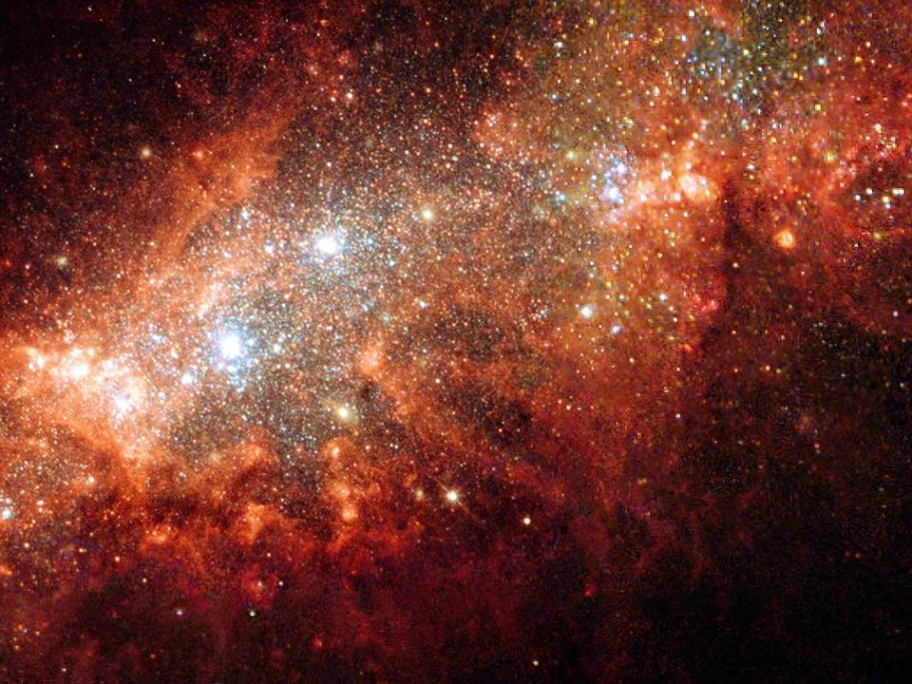
Планеты солнечной системы.
Планеты солнечной системы

Slide 2
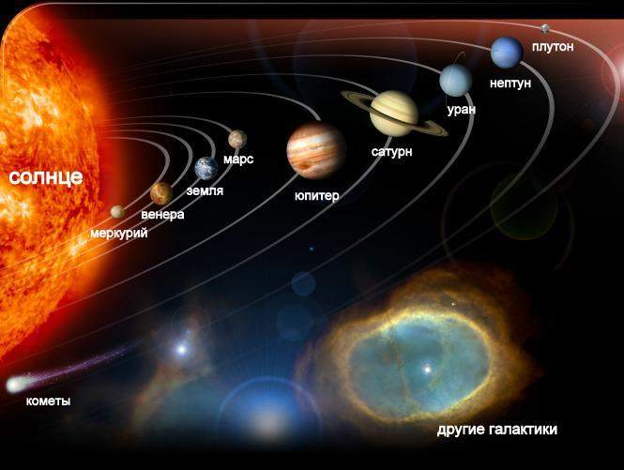

Slide 3
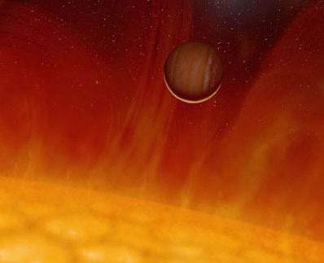
Меркурий - наиболее близкая планета от Солнца и самая меньшая планета земной группы. На Меркурии нет привычных нам, землянам, времен года. Как следствие, рядом с полюсами есть области, на которые никогда не попадают Солнечные лучи. Именно в этих областях находится лед, несмотря на то, что среди всех планет Меркурий ближе всего к Солнцу. У Меркурия нет фактически никакой атмосферы, однако есть ее маленькие следы из небольшого количества Водорода, Кислорода, Натрия, Калия и аргона.

Slide 4
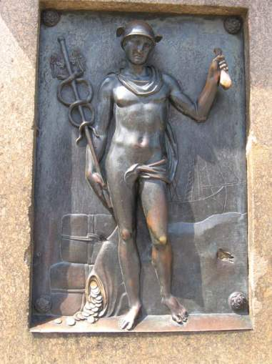
Планета получила своё название в честь римского бога торговли – Меркурия.
По своим физическим характеристикам Меркурий напоминает Луну.
У планеты нет естественных спутников. Планета обладает крупным железным ядром, являющимся источником магнитного поля.
Температура на поверхности Меркурия колеблется от−180 — 430 °C.
Уникальность планеты заключается и в том, что здесь можно наблюдать явление, когда солнце на небе останавливается и начинает двигаться в обратном направлении.
Одна из самых заметных деталей поверхности планеты Меркурий — Равнина Жары — кратер, получивший название от расположения вблизи одной из «горячих долгот». Его поперечник составляет около 1300 км.

Slide 5
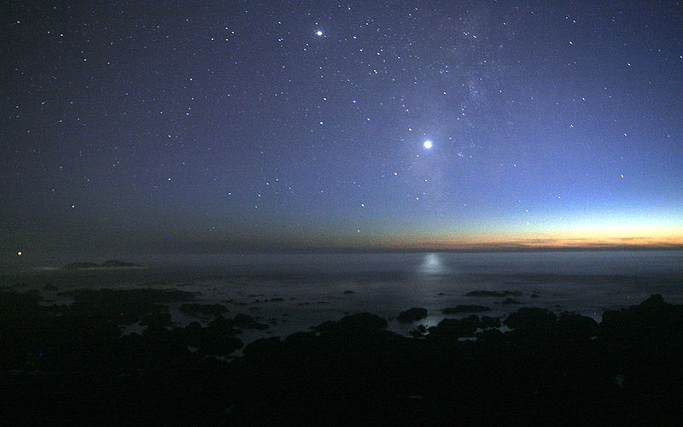
Венера - вторая от Солнца планета, выглядит как очень яркая звезда, её ещё называют «утренней звездой»

Slide 6
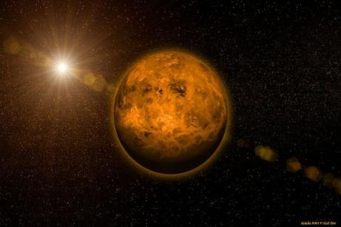
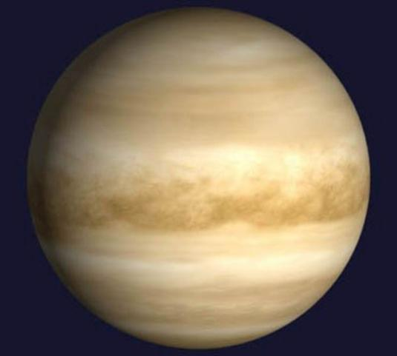
Венера похожа на Землю, почти такого же размера. Температура на планете достигает 480ºC и держится практически без изменений на протяжении всего года; высокое содержание углекислого газа в атмосфере создает на Венере парниковый эффект.
1 день длится 243 земных суток, а год всего 225. Это единственная планета Солнечной системы, которая обращается против часовой стрелки

Slide 7
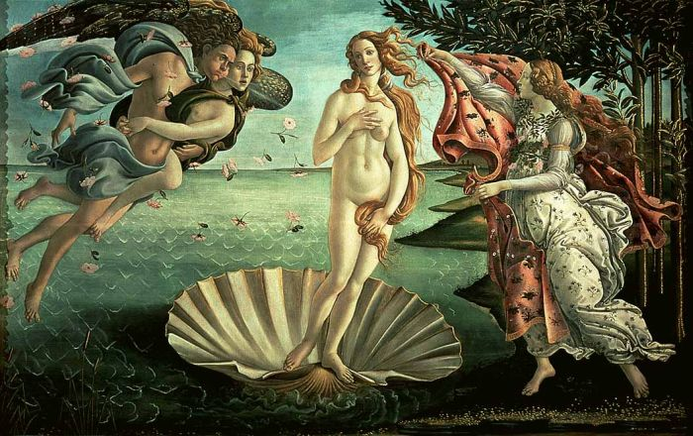
Планета получила своё название в честь богини красоты – Венеры.

Slide 8
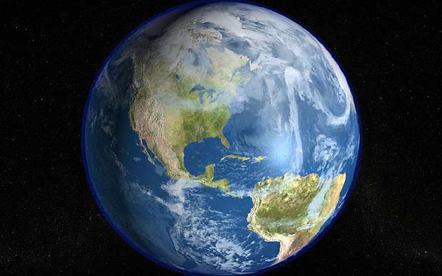
Земля - третья планета от Солнца . Почти 70 процентов поверхности Земли покрыто океанами, со средней глубиной в 4 км. Земля состоит из нескольких слоев: магнитосфера, атмосфера, литосфера и гидросфера. Атмосфера Земли состоит из 78 процентов азота, 21 процента кислорода и 1 процента других газов. Она обеспечивает защиту от вредных излучений Солнца и метеоритов.

Slide 9
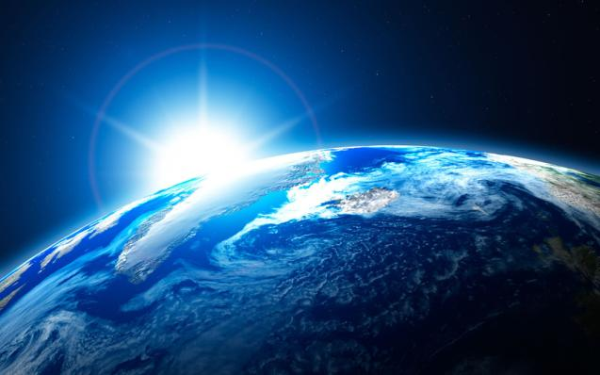
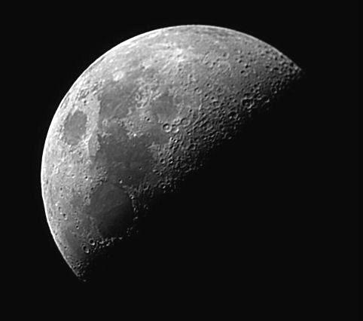
Масса: 5,972 х 10 24 кг Плотность: 5,513 г/см3 Площадь: 510 064 472 км 2
Среднее расстояние от Солнца: 149597891 км
Луна является единственным естественным спутником Земли. Пятый по величине естественный спутник в Солнечной системе, его расстояние от Земли насчитывает 384400 км. Вращение Луны вокруг своей оси синхронизировано с вращением Земли. Вот почему мы видим постоянно одну и ту же сторону Луны.

Slide 10
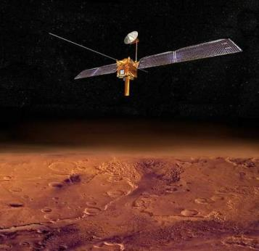
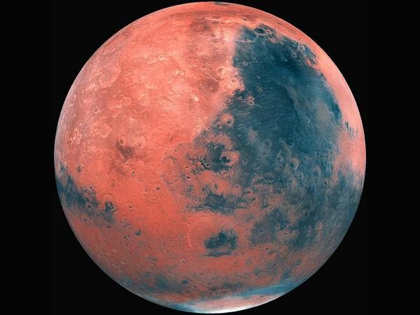
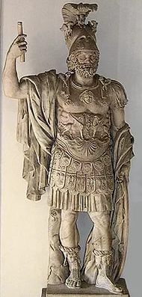
Марс - четвёртая планета от солнца. названа в честь римского бога войны – за свой красный цвет, напоминающий цвет крови. Поверхность планеты содержит много железа, которое, окисляясь, даёт красный цвет. Здесь располагается самая высокая гора всей Солнечной системы, высотой в 27 километров и диаметром в 550 километров.

Slide 11
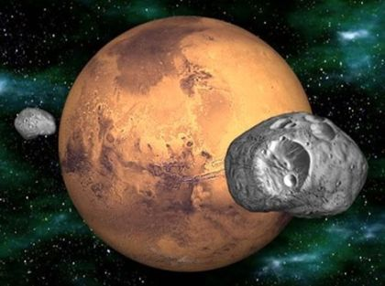
Давление на Марсе настолько низкое, что кислород в крови мгновенно превратился бы в газовые пузырьки, что привело бы к моментальной гибели.
Атмосфера на Марсе в 100 раз более разряженная, чем на Земле, но и этого вполне хватает для образования ветра и облаков.
Температура на экваторе Марса колеблется от +30 ºC в полдень и до - 80 ºC в полночь. Вблизи полюсов может снизиться до -143ºC.
При восходе солнца поверхность планеты получает смертельные дозы радиации.
У него есть два спутника – Фобос и Демос (что в переводе означает Страх и Ужас – так звали сыновей бога войны)

Slide 12
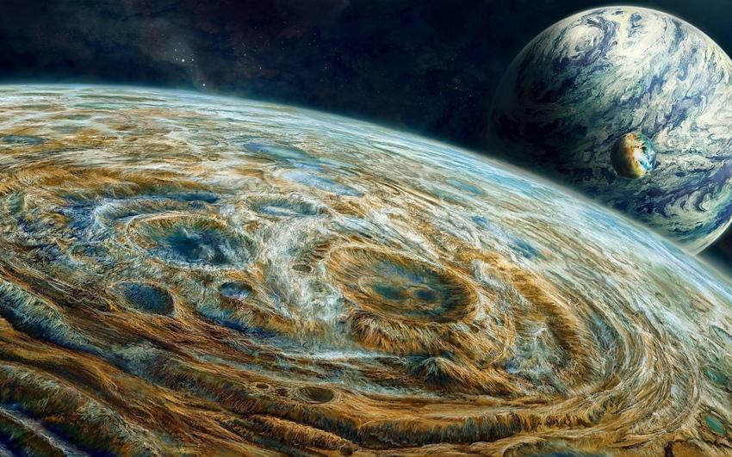
Юпитер – самая большая в Солнечной системе. Состоит главным образом из различных газов. Его диаметр больше земного в 11 раз. Но главная особенность его в силе притяжения – она настолько мощная, что может сбить с траектории комету, пролетающей рядом. Скорость одного вращения вокруг своей оси составляет 10 часов, а вот Солнце облететь он может не меньше чем за 12 лет.

Slide 13
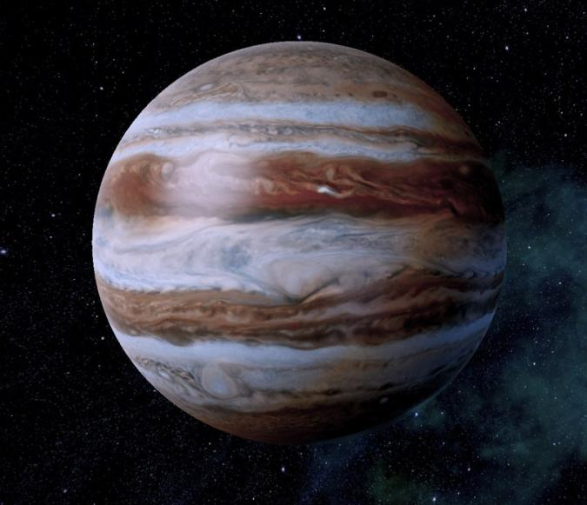
В атмосфере постоянно бушуют мощные ураганы. Самая быстрая планета Солнечной системы: оборот вокруг своей оси делает за 10 часов. Вокруг солнца - 12 лет.
Сила радиации на Юпитере может нанести вред космическим аппаратам, которые приближаются к планете .
У Юпитера самое большое число спутников из всех изученных планет – 67.
Самые известные спутники Юпитера – Каллисто, Европа, Ио, Ганимед. Их открыл Галилео Галилей.

Slide 14
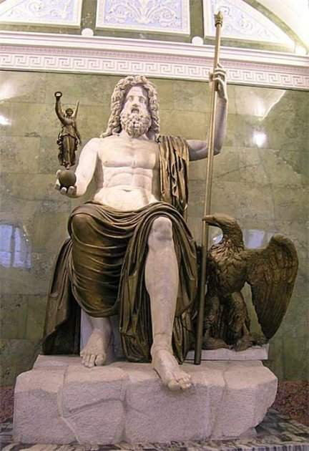
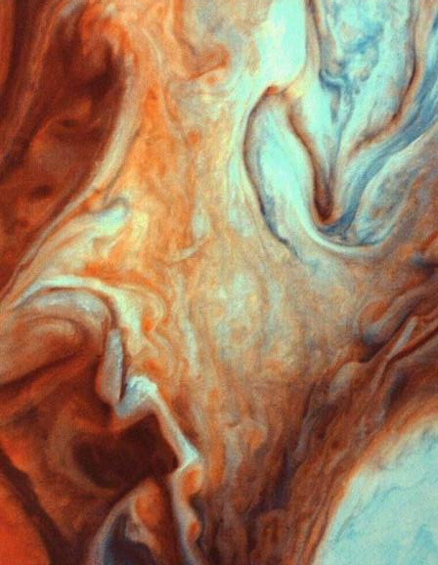
Названа в честь самого главного римского бога – Юпитера

Slide 15
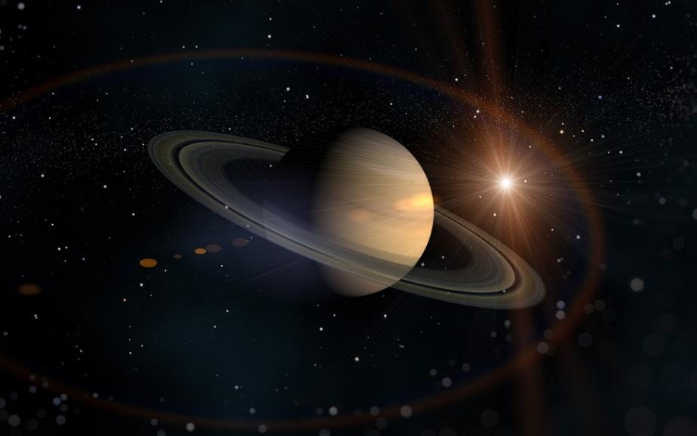
Сатурн - вторая по величине планета Солнечной системы. Она окружена множеством ярких колец, состоящих из обломков льда и камней.

Slide 16
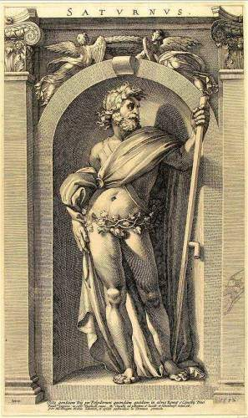
Сатурн назван в честь римского бога земледелия
На Сатурне, так же как и на планете, Земля существуют времена года. Одно «время года» на Сатурне длится более 7 лет.
Количество спутников планеты составляет- 63.
Впервые Кольца Сатурна были открыты в 1610 году. Они состоят из кусочков льда и пыли
Один год на этой планете, равен 30 годам на Земле
При смене времен года, планета меняет свой цвет
Сатурн состоит из воды, водорода, гелия, метана.
Эта планета по большей части состоит из газов и практически не имеет твердой поверхности
Скорость ветра на этой планете, порой достигает 1800 км/ч.
Это самая ветровая планета, ведь это обусловлено его быстрым вращением и внутренним теплом.
Сатурн имеет свое ядро, которое состоит из железа, льда и никеля

Slide 17
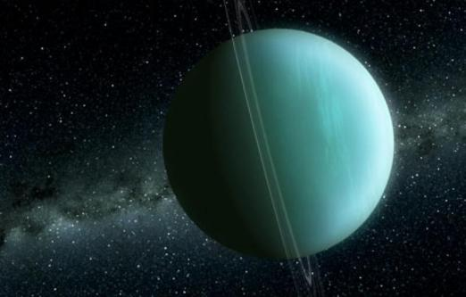
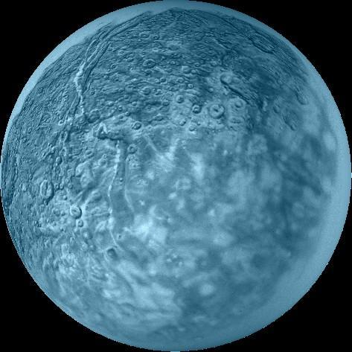
Уран -состоит из маленького каменного ядра и замёрзших газов
Один год на Уране приравнивается 84 годам на Земле .
Атмосфера Урана признана самой холодной -224С
Диаметр планеты равен почти 50 000 км
Ось наклона Урана приравнивается к 98С и, кажется, что он как будто лежит на боку.
Атмосфера этой планеты составит из водорода, гелия и метана
. Самые красивые названия имеют спутники — Джульетта, Пак, Корделия, Офелия, Бианка, Дездемона, Порция, Розалинда, Белинда и Крессида.

Slide 18
Планета названа в честь греческого бога неба Урана. На протяжении 42 лет на полюсах не бывает солнца, солнечный свет не достигает поверхности урана. На поверхности урана можно наблюдать гигантские бури. Их площадь соразмерна с площадью Северной Америки. В 1986 году Уран прозвали «Самой скучной планетой во вселенной». Уран состоит из двух систем колец. Общее количество колец урана составляет 13.

Slide 19
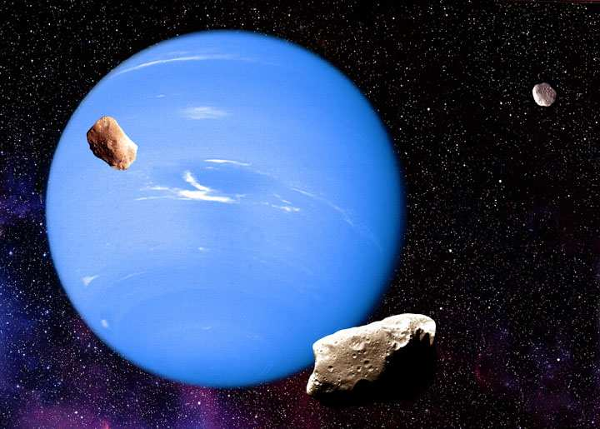
Нептун Температура на поверхности Нептуна – минус 200 градусов. На планете свирепствуют самые сильные бури во всей Солнечной системе. Красивый оттенок образуется благодаря свойствам метановых облаков в атмосфере гиганта: они поглощают красно-оранжевый свет.

Slide 20
Планета Нептун носит имя римского бога морей
Нептун – самая холодная планета, ведь находится он на расстоянии от Солнца в тридцать раз дальше, чем Земля.
Самые быстрые ветра Солнечной Системы здесь скорость их составляет больше, чем 2100 км/час.
Нередко в верхней его части температура достигает -221 C°. Температура ядра Нептуна составляет около 7000 градусов по Цельсию.
Самый крупный спутник Плутона – Тритон. «Темные пятна» на поверхности появляются так же быстро, как и исчезают.
Большинство ученых считает, что планета Нептун обладает огромными запасами воды.
Астрономы полагают, что вода находится либо в парообразном, либо в жидком состоянии.

Slide 21
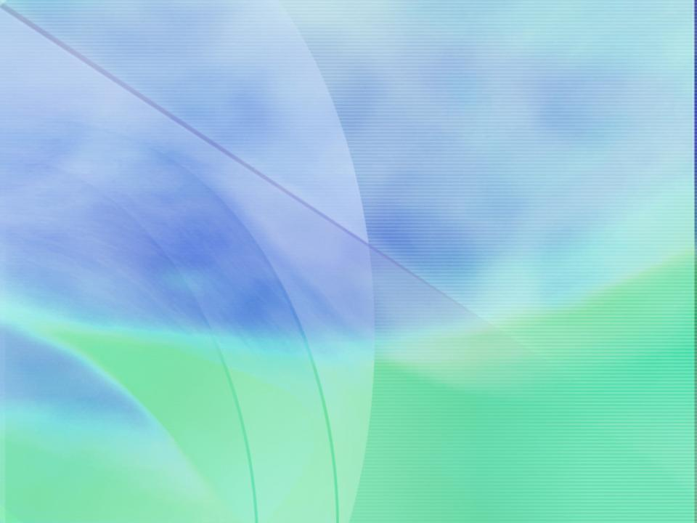
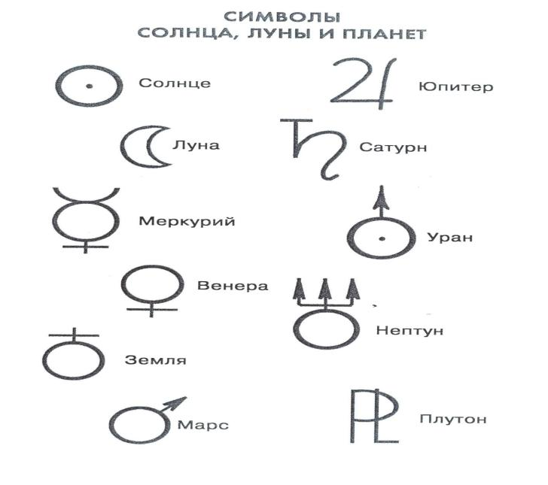

Slide 22
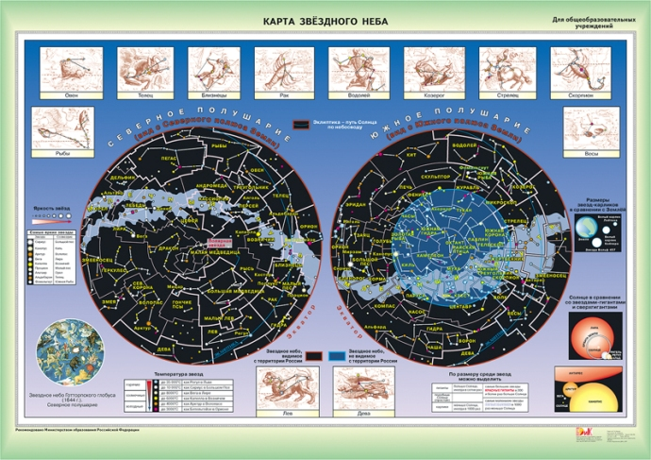

Slide 23
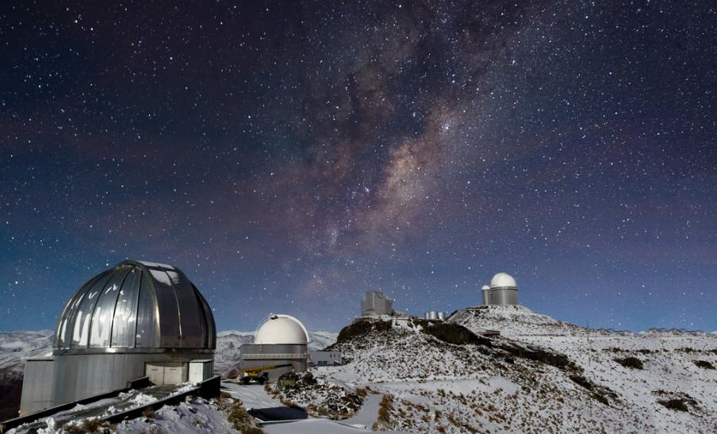
Обсервато́рия (лат. observatorium) — специализированное научное сооружение и/или учреждение, используемое для наблюдения земных и/или астрономических явлений. Происходит от английского слова observation — «наблюдение».

Slide 24
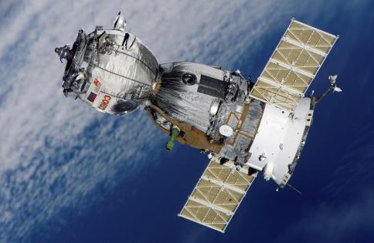
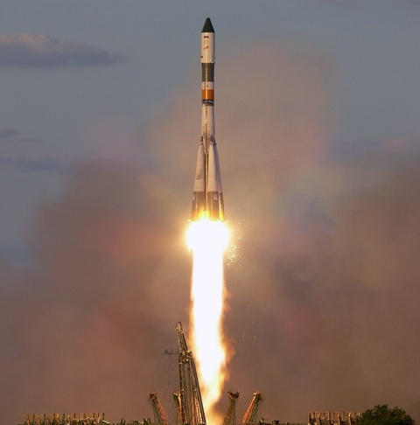
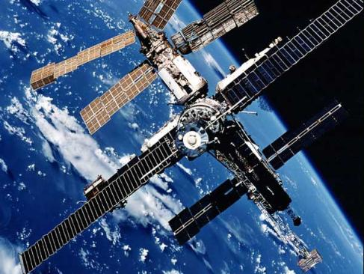
Физические исследования космоса ведутся как с помощью пилотируемых космических полетов, так и автоматических космических аппаратов.

